Slide 1

第六章 放大电路中的反馈
教学内容
§6.1 反馈的基本概念
§6.2 负反馈的四种组态
§6.3 负反馈对放大电路性能的影响
§6.4 负反馈放大电路的分析计算
§6.5 负反馈放大电路的自激振荡

Slide 2
§ 6.1 反馈的基本概念
反馈在电子电路系统中得到了极其广泛的应用，通过引入反馈，可以改善放大电路的许多性能。
§6.1.1 反馈概念的建立
在放大电路中信号的传输是从输入端到输出端，这个方向称为正向传输。
反馈 ：就是将输出信号取出一部分或全部送回到放大电路的输入回路，与原输入信号相加或相减后再作用到放大电路的输入端。
反馈信号的传输是反向传输。所以放大电路无反馈也称开环，放大电路有反馈也称闭环。

Slide 3
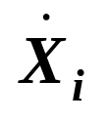


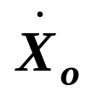
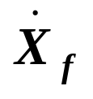
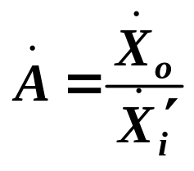


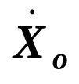




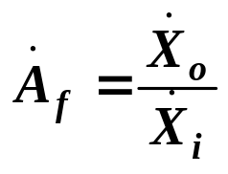
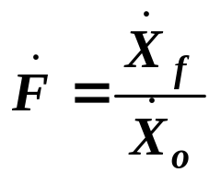
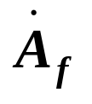
§6.1.1 反馈概念的建立
+
放大电路
－
反馈网络
输入量
输出量
开环放大倍数
净输入量
反馈量
反馈系数
闭环放大倍数

Slide 4
§6.1.2 反馈的分类
一.分类：
1.正反馈和负反馈
负反馈：引回的信号削弱了输入信号。
输出幅度下降，放大倍数下降，改善性能。
正反馈：引回的信号增强了输入信号。
输出幅度增加，放大倍数提高，性能变坏。振荡电路。
实际被放大信号
开环
叠加
输入
＋
放大器
输出
－
反馈信号
闭环
反馈网络
取+ 加强输入信号 正反馈
取 － 削弱输入信号 负反馈

Slide 5
§6.1.2 反馈的分类
2.直流反馈和交流反馈
交流反馈：反馈只对交流信号起作用。
影响放大电路的动态性能。
直流反馈：反馈只对直流起作用。
稳定静态工作点。
判断交、直流反馈采用电容观察法。
若在反馈网络中串接隔直电容，则可以隔断直流，此时反馈只对交流起作用。
在起反馈作用的电阻两端并联旁路电容，可以使其只对直流起作用。
若不存在电容，就是交直流反馈。

Slide 6
§6.1.2 反馈的分类
3. 电压反馈和电流反馈
电压反馈：反馈信号取自输出电压。
—— 稳定输出电压。
电流反馈：反馈信号取自输出电流。
—— 稳定输出电流。
4. 串联反馈和并联反馈
串联反馈：反馈量与输入量以电压方式叠加。
并联反馈：反馈量与输入量以电流方式叠加。

Slide 7
§6.1.2 反馈的分类
二、反馈的判断：
1.正反馈与负反馈—— 瞬时极性法
假定输入信号V_{i}( I_{i} )处于某一个瞬时极性（+，－ 分别代表该点瞬时极性的变化为升高和降低），然后逐渐推出电路其它有关各点瞬时信号的变化情况，最后判断反馈信号[V_{f} ( I_{f} )] 的瞬时极性，使原输入信号V_{i} (I_{i} ) 作用增强还是消弱，↑为正反馈，↓为负反馈。

Slide 8
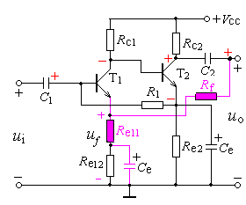
正反馈与负反馈判断—— 瞬时极性法

Slide 9
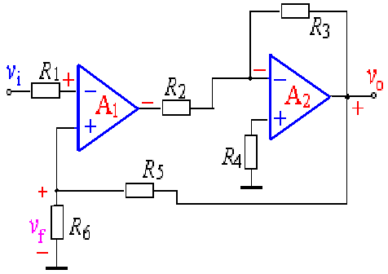
正反馈与负反馈判断—— 瞬时极性法

Slide 10
正反馈与负反馈判断—— 瞬时极性法
反馈信号和输入信号加于输入回路同一点时，瞬
时极性相同的为正反馈，瞬时极性相反的是负反馈；
反馈信号和输入信号加于输入回路两点时，瞬时极性相同的为负反馈，瞬时极性相反的是正反馈。对三极管来说这两点是基极和发射极，对运算放大器来说是同相输入端和反相输入端。
以上输入信号和反馈信号的瞬时极性都是指对地而言，这样才有可比性。

Slide 11
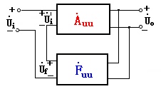

反馈的判断
2. 电压反馈与电流反馈——输出端短路（Uo=0)
若反馈量随之为0，则是电压反馈。（U_{o}=0,则X_{f}=0)
若反馈量依然存在，则是电流反馈. （U_{o}=0,则X_{f}≠0)
电压反馈采样形式：
R_{F}
R₁
u_{o}
+
A
u_{I}
+
+
R_{L}
-
u_{O}
-

Slide 12
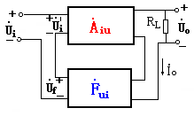



反馈的判断
电流反馈采样形式：
R_{F}
R₁
+
A
i_{o}
u_{I}
+
+
i_{o}
u_{O}
-
i_{E}
-
R_{L}

Slide 13
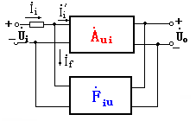
反馈的判断
3. 串联反馈与并联反馈——看输入端
若反馈信号与输入信号加到三极管的同一个极，即为并联反馈。（I’_{i}=I_{i} - I_{f} )
若反馈信号与输入信号加到三极管上不是同一个极，即为串联反馈。（U’_{i}=U_{i} – U_{f})
并联反馈形式：
R_{F}
R₁
i_{f}
i_{F}
i
+
i₋
A
i_{I}
u_{I}
+
+
i_{b}
-
u_{O}
-
i_{b}=i-i_{f}

Slide 14

反馈的判断
串联反馈形式：
u₊
+
+
A
u_{I}
＋
+
＋
u_{be}
-
－
R_{F}
u_{O}
u_{i}
＋
u_{f}
-
u_{f}
R₁
－
－
u_{be}=u_{i} - u_{f}

Slide 15
负反馈的分类小结
电压串联负反馈
电压并联负反馈
交流反馈
负反馈
电流串联负反馈
电流并联负反馈
直流反馈
稳定静态工作点

Slide 16
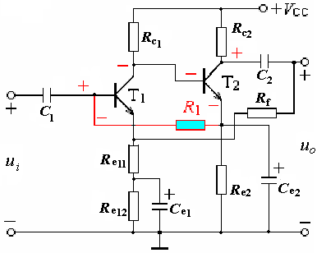
反馈举例
例1：判断反馈类型：
R₁引入：
负反馈
电流反馈
并联反馈
交直流反馈

Slide 17
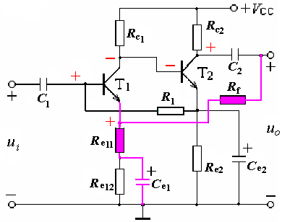
反馈举例
R_{f} 引入：
负反馈
电压反馈
串联反馈
交流反馈

Slide 18
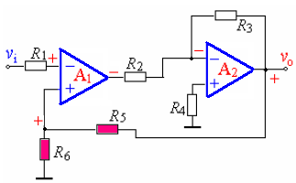
反馈举例
例2：
R₅、R₆引入：
负反馈
电压反馈
串联反馈
交直流反馈
R₃使第二级引入：电压并联负反馈

Slide 19
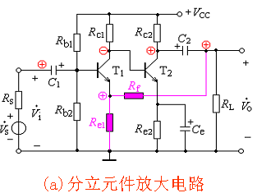
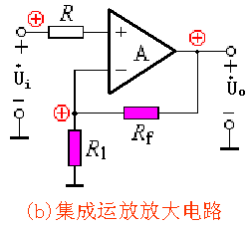
§6.2.1 负反馈的四种组态
一、电压串联负反馈

Slide 20
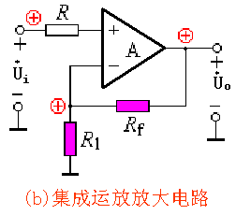
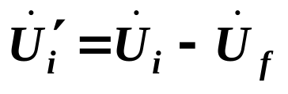
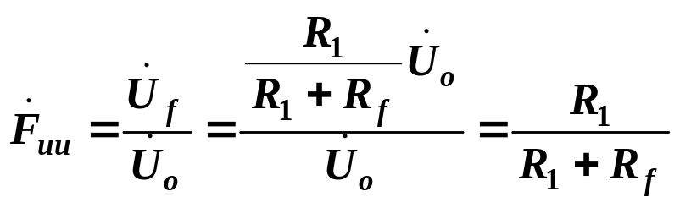
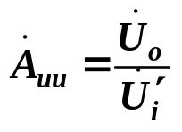
一、电压串联负反馈
净输入：
反馈系数：
电压放大倍数:

Slide 21
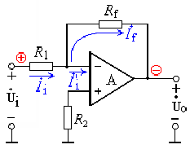
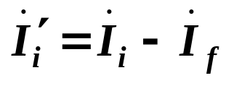
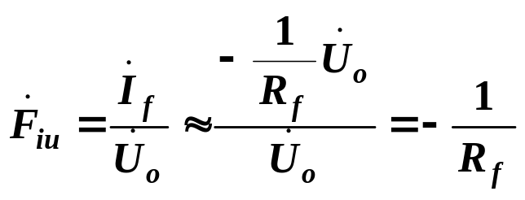
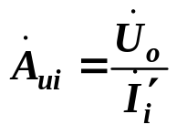
§6.2.1 负反馈的四种组态
二、电压并联负反馈
净输入：
反馈系数：
转移电阻:

Slide 22
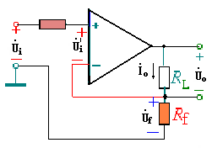
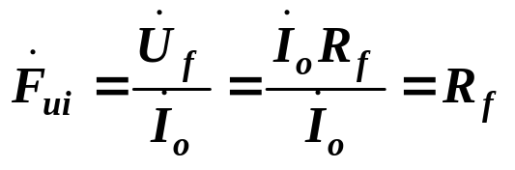
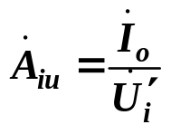
§6.2.1 负反馈的四种组态
三、电流串联负反馈
净输入：
反馈系数：
转移电导:

Slide 23
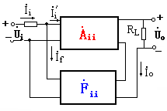
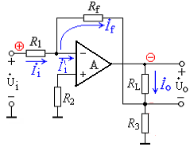
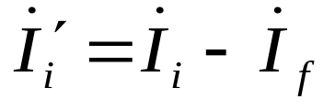
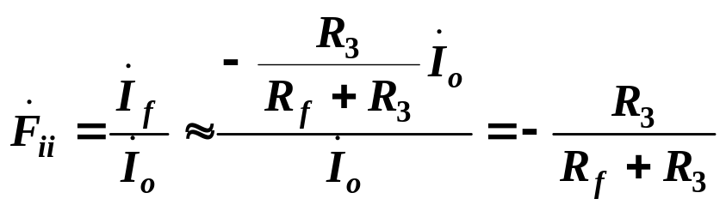
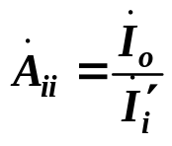
§6.2.1 负反馈的四种组态
四、电流并联负反馈
净输入：
反馈系数：
电流放大倍数:

Slide 24




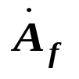

负反馈放大电路的四种基本组态小结
P231 表6－1
、 和 可以是电压，也可以是电流。
（1）当它们都是电压时， 、 、 是无量纲，
和 是电压放大倍数。
（2）当它们都是电流时， 、 、 无量纲，
和 是电流放大倍数。
（3）当它们既有电压也有电流时， 、 、 有
量纲， 和 也有专门的放大倍数称谓。

Slide 25
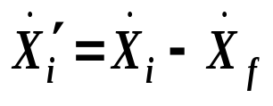
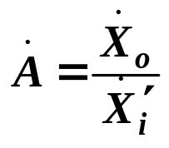
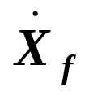

§6.2.2 反馈的一般表达式
一、方框图
开环放大倍数
净输入信号
+
放大电路
－
反馈网络
反馈环：由基本放大电路和反馈网络组成的闭合环路。
反馈系数

Slide 26
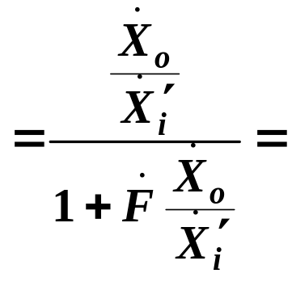
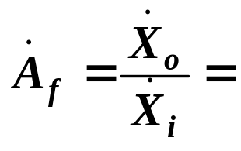
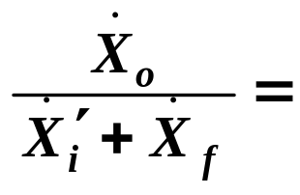
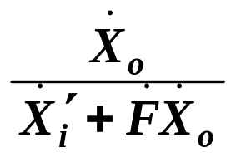
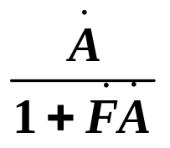


§6.2.2 反馈的一般表达式
二、负反馈放大电路增益的一般表达式
闭环放大倍数
——回路增益
———反馈深度

Slide 27
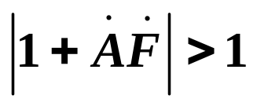
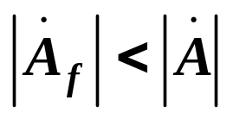
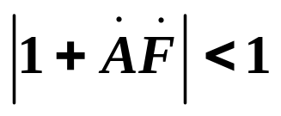
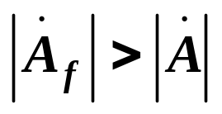
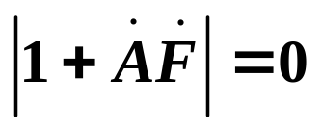
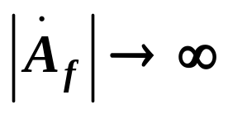
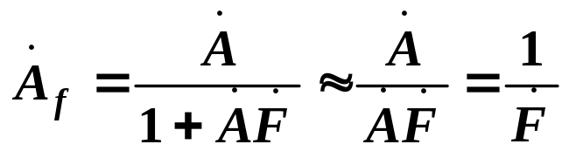




二、负反馈放大电路增益的一般表达式
负反馈
正反馈
没有输入也有输出，自激
深度负反馈
深度负反馈放大电路的 几乎与放大网络的放大
倍数 无关，主要决定于反馈网络的反馈系数 。
因此引入深度负反馈时，放大倍数比较稳定。

Slide 28
§6.3 负反馈对放大电路性能的影响
一、提高放大倍数的稳定性
二、减小非线性失真
*三、展宽频带
四、改变输入电阻和输出电阻

Slide 29







§6.3.1 提高放大倍数的稳定性
负反馈使放大倍数下降。
引入负反馈使放大倍数的稳定性提高。

Slide 30





例 子
例6.3.1：在电压串联负反馈放大电路中，
① 估算反馈系数 和反馈深度
② 估算放大电路的闭环电压放大倍数
③ 如果开环差模电压放大倍数 A 的相对变化量为±10%，此时闭环电压放大倍数 A_{f} 的相对变化量等于多少？

Slide 31









例 子
解：
① 反馈系数
反馈深度
② 闭环放大倍数
③ A_{f} 的相对变化量
结论：当开环差模电压放大倍数变化 ± 10% 时，电压放大倍数的相对变化量只有 ± 0.001%，而稳定性提高了一万倍。

Slide 32

§6.3.2 减小非线性失真和抑制反馈环内噪声
噪声产生的原因

Slide 33

§6.3.2 减小非线性失真和抑制反馈环内噪声
如果输入波形本身就是失真的（有干扰），这时即使引入负反馈，也无济于事。

Slide 34






§6.3.4 改变输入输出电阻
一、负反馈对输入电阻的影响
串联负反馈使电路
的输入电阻增大
无反馈时：
引入串联负反馈：
例如:射极输出器

Slide 35







一、负反馈对输入电阻的影响
2. 并联负反馈使电路的输入电阻减小
无反馈时
引入并联负反馈

Slide 36
§6.3.4 改变输入输出电阻
二、负反馈对输出电阻的影响：
1. 电压负反馈使电路的输出电阻减小
理解：电压负反馈目的是阻止Δu_{o}的变化，稳定输出电压。
放大电路空载时可等效右图框中为电压源
r_{o}
R_{L}
u_{o}
e_{so}
输出电阻越小，输出电压越稳定，反之亦然。
例如:射极输出器

Slide 37










二、负反馈对输出电阻的影响
1. 电压负反馈使电路的输出电阻减小
令：X_{i}=0, R_{L}开路
输出端外加U_{o}

Slide 38
二、负反馈对输出电阻的影响
2. 电流负反馈使电路的输出电阻增大
理解：电流负反馈目的是阻止Δi_{o}的变化，稳定输出电流。
i_{o}
放大电路空载时可等效为右图框中电流源
i_{so}
r_{o}
R_{L}
输出电阻越大，输出电流越稳定，反之亦然。

Slide 39











二、负反馈对输出电阻的影响
2. 电流负反馈使电路的输出电阻增大
令：X_{i}=0, R_{L}开路
输出端外
加U_{o}产生
一电流I_{o}

Slide 40
结 论
1. 反馈信号与外加输入信号的求和方式只对放大电路的输入电阻有影响：串联负反馈使输入电阻增大；并联负反馈使输入电阻减小。
2. 反馈信号在输出端的采样方式只对放大电路的输出电阻有影响：电压负反馈使输出电阻减小；电流负反馈使输出电阻增大。
3. 串联负反馈只增大反馈环路内的输入电阻；电流负反馈只增大反馈环路内的输出电阻。
4. 负反馈对输入电阻和输出电阻的影响程度，与反馈深度有关。

Slide 41
§6.4 负反馈放大电路的分析计算
分析负反馈放大电路的电压放大倍数、输入电阻和输出电阻有两种方法：
1.深度负反馈条件下，近似估算法；
2.小信号模型分析法（微变等效电路）如：
分压式静态工作点稳定电路、射极输出器。
▲

Slide 42










§6.4.1 利用 估算闭环电压放大倍数
是广义的放大倍数，只有反馈组态为电压串联时，它才代表电压放大倍数。

Slide 43











§6.4.2 利用 估算闭环电压放大倍数
深负反馈条件下：
可知：
即：
串联负反馈：
并联负反馈：

Slide 44









例 子
例6.4.1 估算深负反馈运放的闭环电压放大倍数。
解:
（a）图为：电压并联负反馈电路
虚短：U₋=U₊=0
虚断：I-=I₊≈0

Slide 45







例 子
(b)图为
电压串联负反馈电路

Slide 46










例 子
( c)图为
电流并联负反馈电路

Slide 47






例 子
( d)图为
电流串联负反馈电路

Slide 48
输入、输出电阻的计算
反馈环内的电阻
深度串联负反馈： R_{if}→∞ （很大）
深度并联负反馈： R_{if}→0 （很小）
深度电压负反馈： R_{of}→0 （很小）
深度电流负反馈： R_{of}→∞ （很大）
若有电阻不包括在反馈环路内，则需另考虑。
如深度串联负反馈时有R_{b}，则总的输入电阻：R_{if}′=R_{if}//R_{b}≈R_{b}
如深度电流负反馈时有Rc，则总的输出电阻：R_{of}′=R_{of}//R_{c}≈R_{c}

Slide 49







6.5 负反馈放大电路的自激振荡
对于多级放大电路，如果引入过深的负反馈，可能引起自激振荡。
6.5.1 产生自激振荡原因
一、自激振荡的幅度条件和相位条件
放大电路的闭环放大倍数为：
在中频段
在高、低频段，放大倍数 和反馈系数 的模和相角都随频率变化，使 。
当 时 说明，此时放大电路没有输入信号，但仍有一定的输出信号，因此产生了自激振荡。

Slide 50




6.5.1 产生自激振荡原因
负反馈放大电路产生自激振荡的条件是：
即：
幅度条件
相位条件
例：由单管阻容耦合共射放大电路的频率响应
A_{um}
0.707A_{um}
BW
O
f_{H}
f
φ
f_{L}
f_{L}
f_{H}
f
O
−90º
−180º
−270º

Slide 51

6.5.1 产生自激振荡原因
结论，单级放大电路不会产生自激振荡；两级放大电路当频率趋于无穷大或趋于零时，虽然满足相位条件，但不满足幅度条件，所以也不会产生自激振荡；但三级放大电路，在深度负反馈条件下，对于某个频率的信号，既满足相位条件，也满足幅度条件，可以产生自激振荡。
二、自激振荡的判断方法
利用负反馈放大电路回路增益 的波特图，分析是否同时满足自激振荡的幅度和相位条件。

Slide 52



6.5.1 产生自激振荡原因
例：某负反馈放大电路的 波特图
由波特图中的相频特性可见，当 f = f₀ 时，相位移 ϕ_{AF} = -180º，满足相位条件；
60
40
20
0
f_{o}
此频率对应的对数幅频特性位于横坐标轴之上，即：
ϕ _{AF}
f / H_{Z}
f_{o}
0
f / H_{Z}
−90°
−180°
结论：当 f = f₀ 时，电路同时满足自激振荡的相位条件和幅度条件，将产生自激振荡。

Slide 53


6.5.1 产生自激振荡原因
例：
60
由负反馈放大电路 的波特图可见，当 f = f₀ ，相位移
ϕ_{AF} = -180º
时
40
20
O
ϕ _{AF}
f_{c}
f₀
f / H_{Z}
f_{c}
f₀
O
f / H_{Z}
−90°
−180°
结论：该负反馈放大电路不会产生自激振荡，能够稳定工作。

Slide 54

6.5.1 产生自激振荡原因
三、负反馈放大电路的稳定裕度
当环境温度、电路参数及电源电压等在一定范围内变化时，为保证放大电路也能满足稳定条件，要求放大电路要有一定的稳定裕度。
1. 幅度裕度 G_{m}
60
40
20
对于稳定的负反馈放大电路，G_{m} 为负值。 G_{m} 值愈负，负反馈放大电路愈稳定。
O
f_{c}
f_{o}
f / H_{Z}
ϕ _{AF}
G_{m}
f_{c}
f_{o}
O
f / H_{Z}
−90°
−180°
一般要求 G_{m} ≤ -10 dB 。

Slide 55



6.5.1 产生自激振荡原因
2. 相位裕度 Φ_{m}
60
当 f = f_{c} 时
40
20
0
f / Hz
f_{c}
f_{o}
ϕ _{AF}
G_{m}
f_{c}
f_{o}
0
f / Hz
负反馈放大电路稳定
−90°
Φ_{m}
−180°
对于稳定的负反馈放大电路，Φ_{m} 为正值。Φ_{m} 值愈大，负反馈放大电路愈稳定。
一般要求 Φ_{m} ≥ 45°

Slide 56
第六章 放大电路中的反馈
结 束

